Slide 1
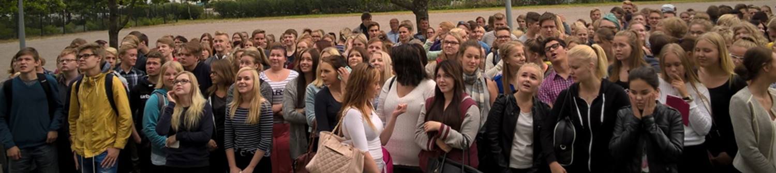
Forssan yhteislyseo

Slide 2
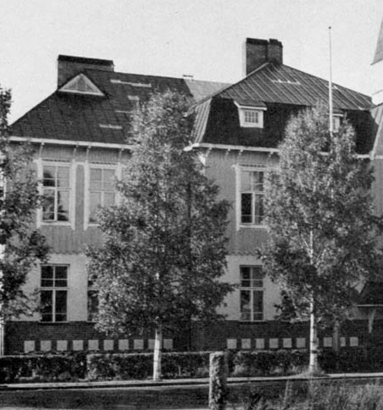
Miksi lyseo perustettiin v. 1899?
Asukkaat antoivat materiaalin ja tekivät rakennukset.

Slide 3
Miksi koulutus?
Jotakin hyvää
Yhteiskunnalle
Nuorelle

Slide 4
Miksi lukio?
Valkolakki kantaa koko elämän!

Slide 5
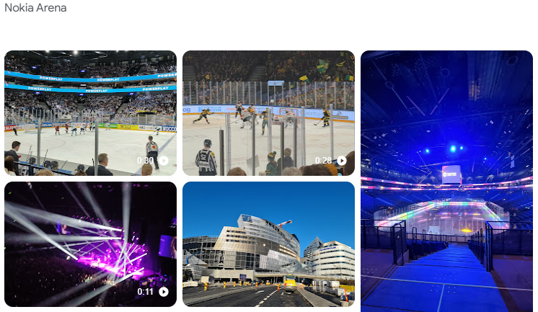
Nokia Areena: turvallisuus Breilin

Slide 6

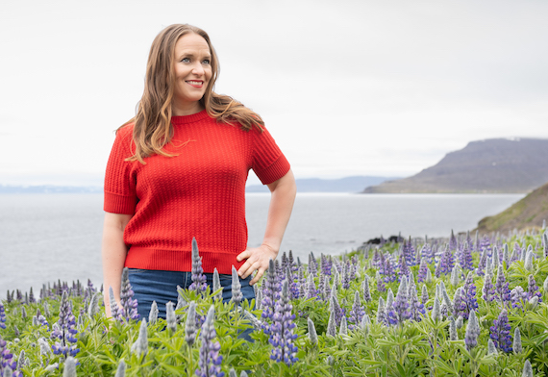
Hildur: Satu Rämö

Slide 7
Lyseo
Kuvataide- ja muotoilulinja
Musiikkilinja
Urheiluakatemia
Oppiaineiden syventävät/soveltavat opintojaksot
Erasmus-vaihdot
Oppilaskuntatoiminta
Tutortoiminta…
Jokaisella omannäköinen lukio!

Slide 8
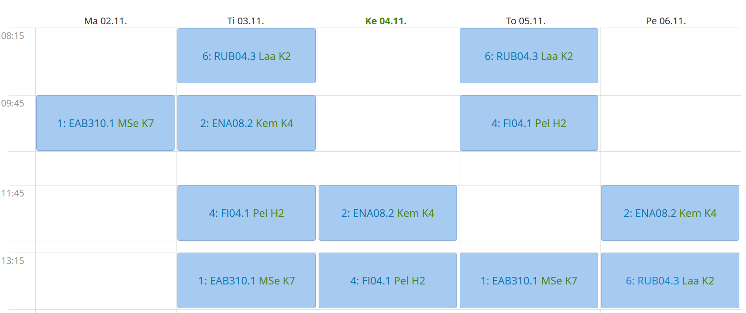

Slide 9
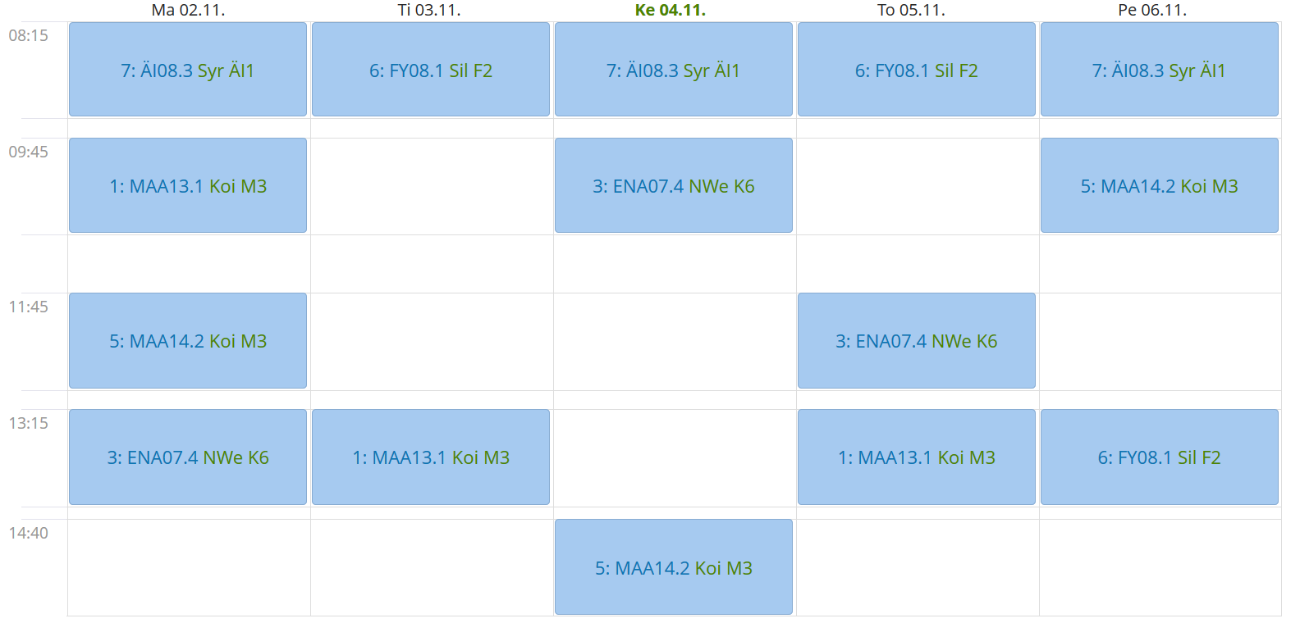

Slide 10
Opintoja muualtakin
Kuvataidekoulu
Musiikkiopisto
Wahren-opisto:
Esim.
Keramiikan perusteet
Improa lauantaisin
Musiikkiteatteriesityksen puvustaminen
Vaateompelun perusteet
Kudontaa kangaspuilla

Slide 11
Miksi lyseoon?
Motivaatio opiskella & eteenpäin
Seiskan keskiarvo

Slide 12
Miksi lyseoon?
Omat opinto-ohjaajat
Kolme erityisopettajaa
Nuoria tukihenkilöitä

Slide 13
Miksi lyseo?
Opiskelijoiden oma lukio
Oma lukujärjestys
Omat tukimuodot
Välittäminen
Tapahtuu!

Slide 14
Tiedottaminen
www.forssanyhteislyseo.fi
Wilma
Instagram
FB
Rehtori Simo Veistola

Slide 15
Kysymys 1.
Mikä on rehtorin etunimi?

Slide 16
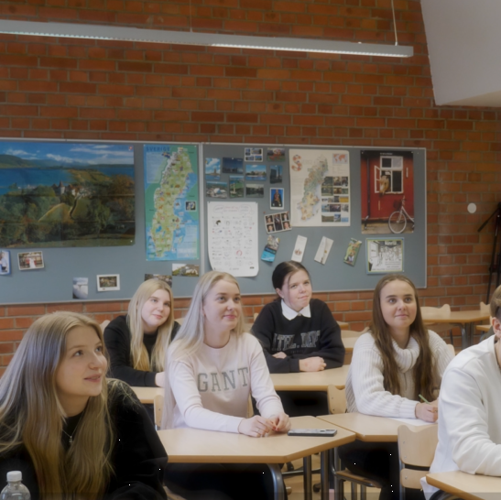

Tervetuloa!

